Slide 1
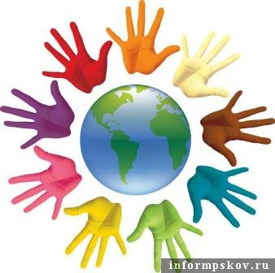
Что
такое
Толерантность?..

Slide 2
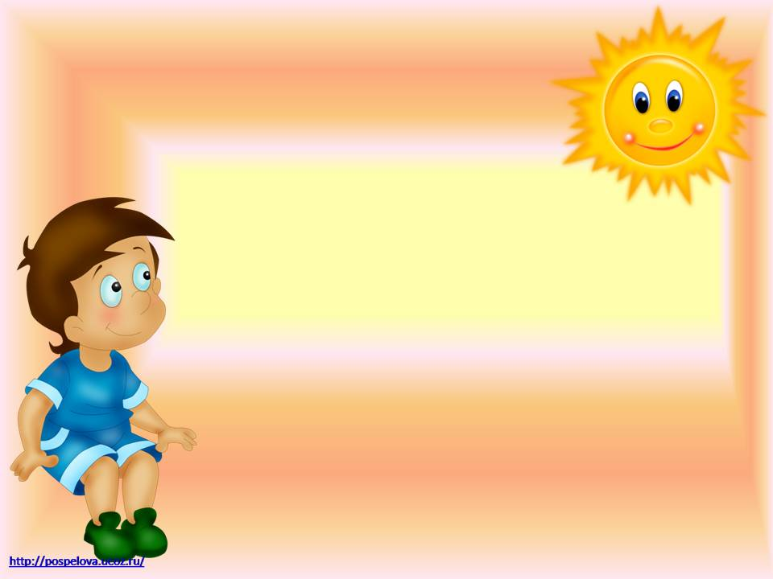
«Уважайте в себе и в других человеческую личность!»
Д. Писарев.
«Теперь, когда мы научились
Летать по воздуху, как птицы,
Плавать под водой, как рыбы,
Нам не хватает только одного:
Научиться жить на земле, как люди…»
Б. Шоу

Slide 3
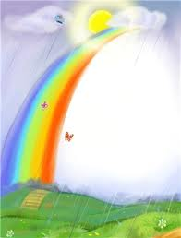
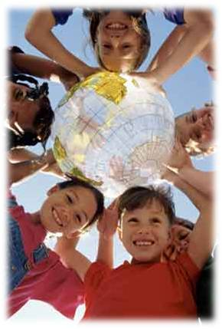
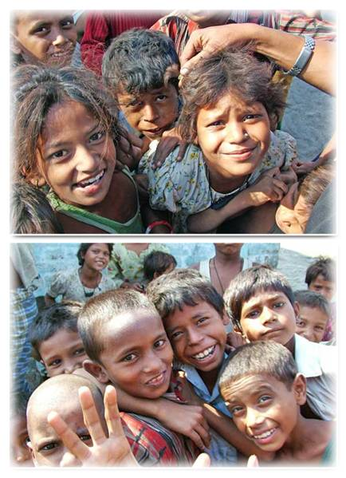
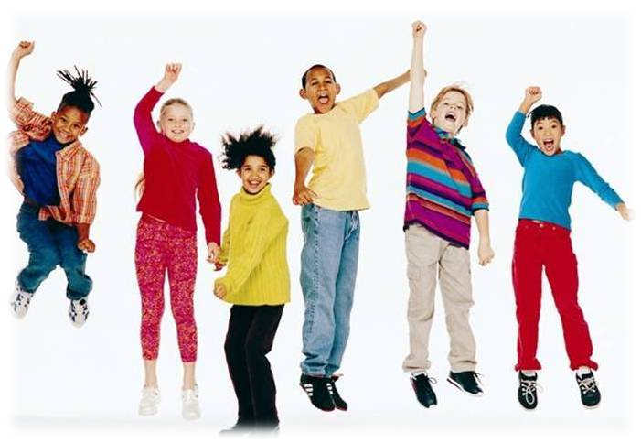
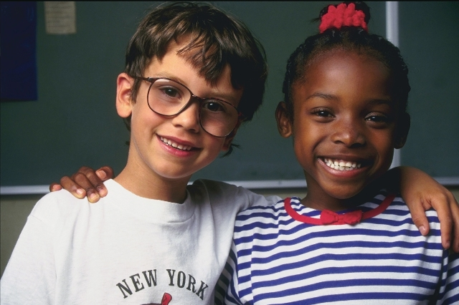
"Своим
терпением
мы можем
достичь большего, чем силой."
Э. Берк

Slide 4
Толерантность на разных языках мира…
Во французском языке – отношение, при котором допускается, что другие могут думать или действовать иначе, нежели ты сам.
В русском языке – способность терпеть что-то или кого-то, быть выдержанным, выносливым, стойким, уметь мириться с существованием чего-либо, кого-либо, считаться с мнением других, быть снисходительным.
В английском языке – готовность быть терпимым, снисходительность.
В испанском языке толерантность означает способность признавать отличные от своих собственных идеи или мнения.
В китайском языке – быть по отношению к другим великодушным;
В арабском языке – прощение, снисходительность, мягкость, милосердие, сострадание, благосклонность, терпение, расположенность к другим.
«…Толерантность означает уважение, принятие и правильное понимание богатого многообразия культур нашего мира, наших форм самовыражения и способов проявлений человеческой индивидуальности.
Толерантность - это обязанность способствовать утверждению прав человека,.. демократии и правопорядка…»

Slide 6
Основные
черты
личности
Толерантная личность | Интолерантная личность
уважение мнения других | непонимание
доброжелательность | Игнорирование
желание что-нибудь делать вместе | эгоизм
понимание и принятие | нетерпимость
чуткость, снисходительность | пренебрежение, раздражительность
доверие, гуманизм. | Равнодушие, цинизм
любознательность | агрессивность

Slide 7
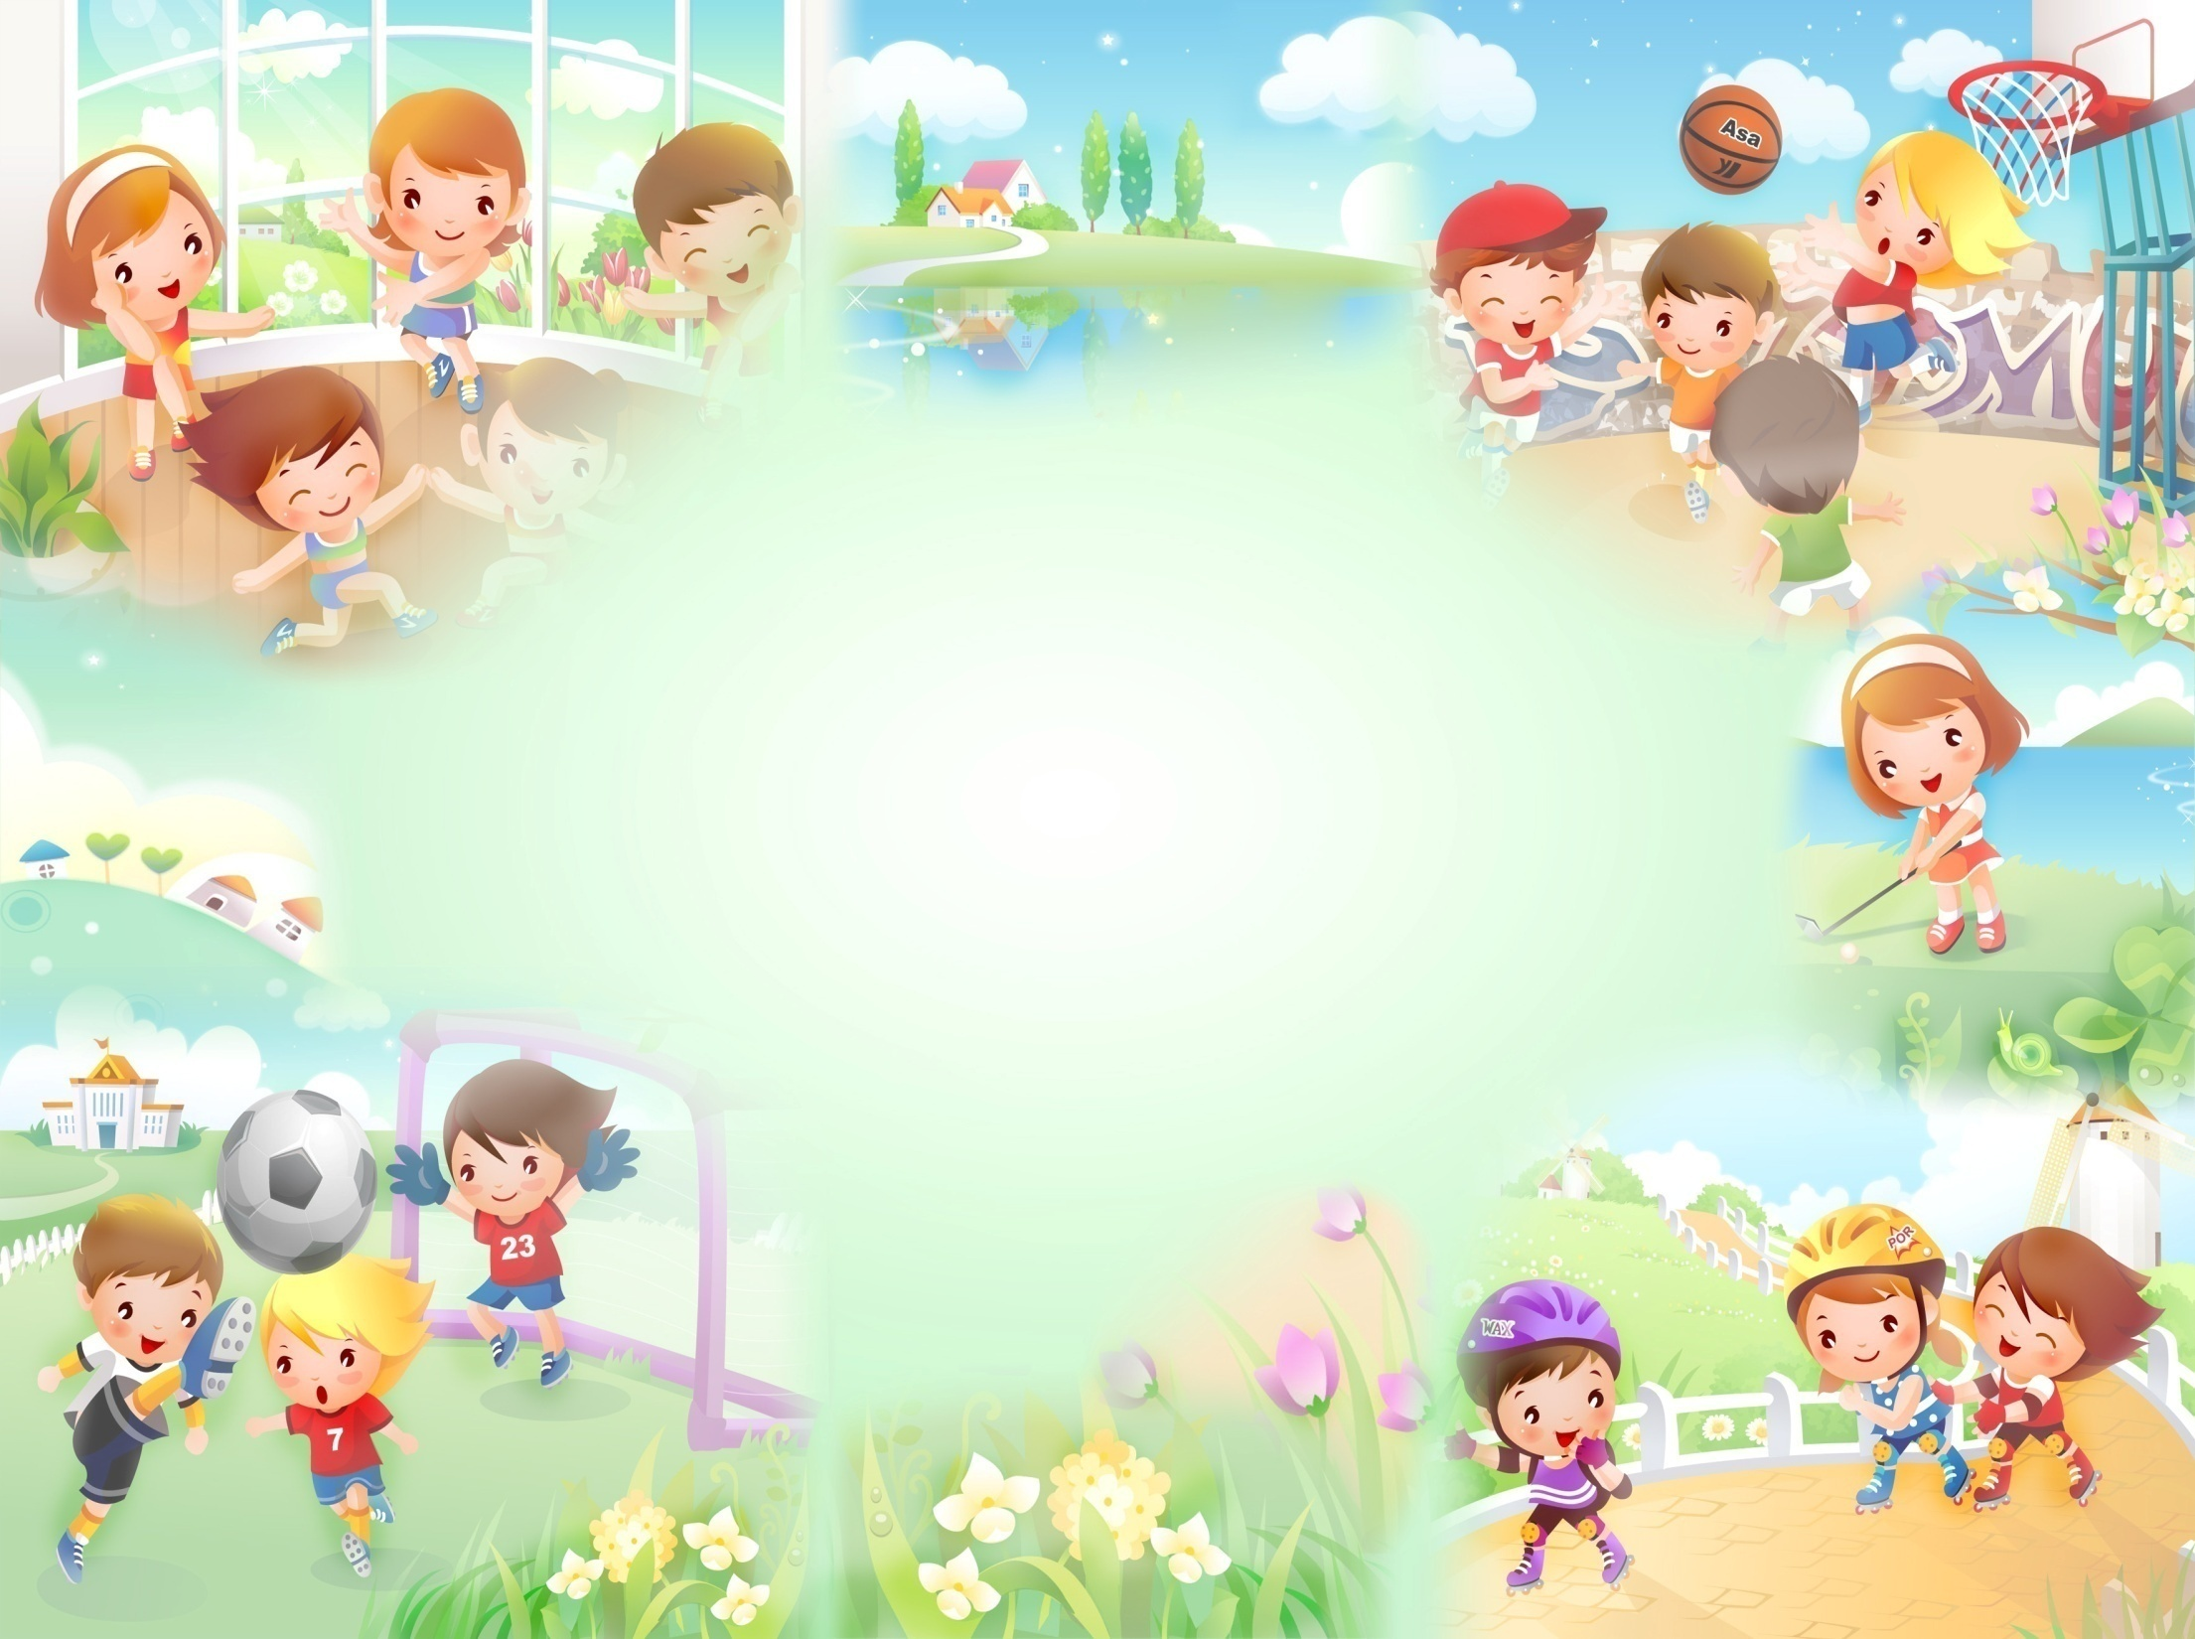
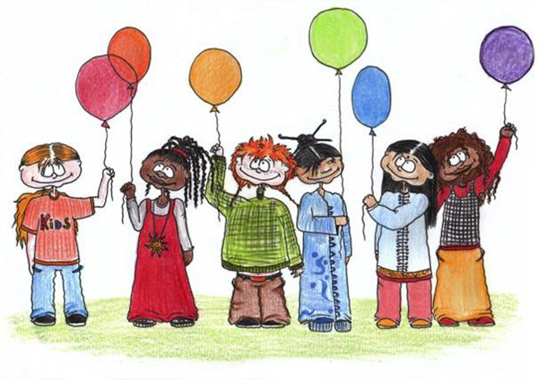

Slide 8
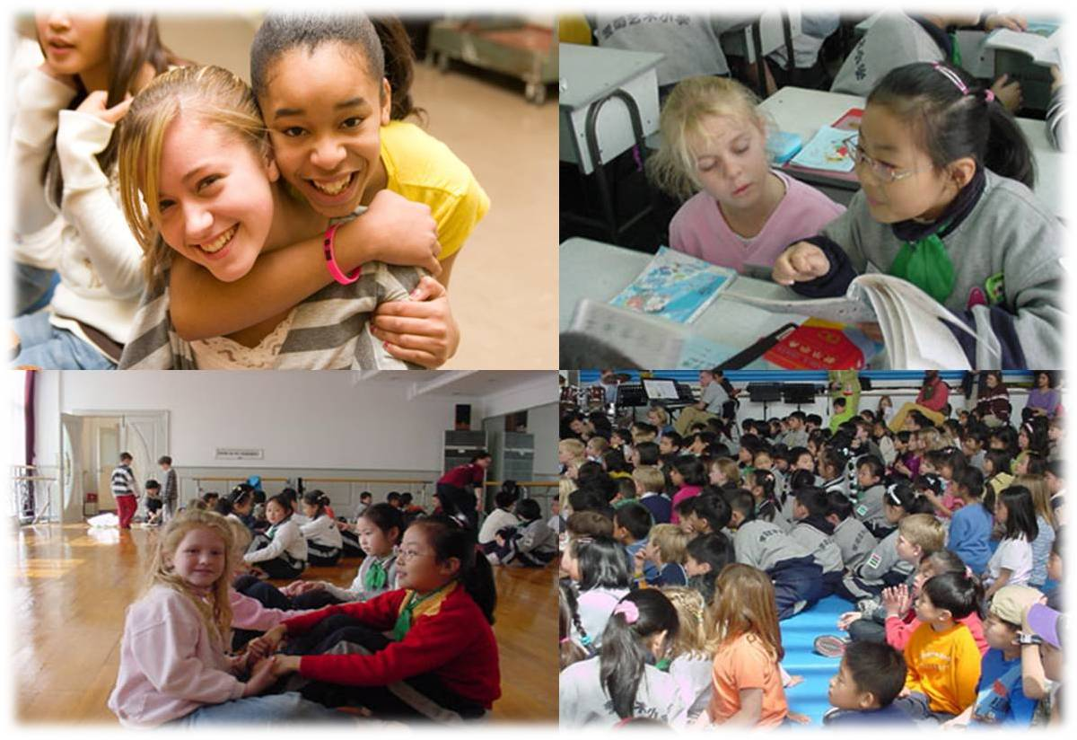
Наша страна – это место, где мы можем любить друг друга, соблюдать традиции и продолжать историю Толерантности.
Все – мы разные,
все мы – равные!

Slide 10
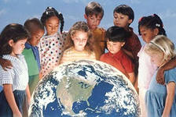
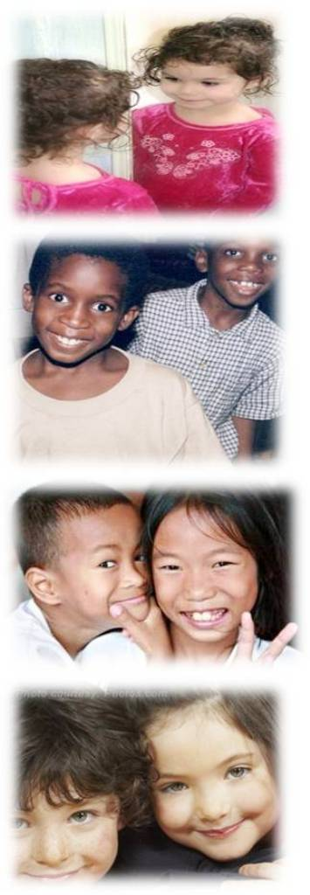
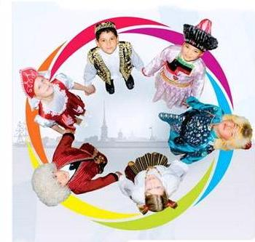
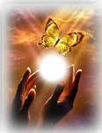

Slide 12
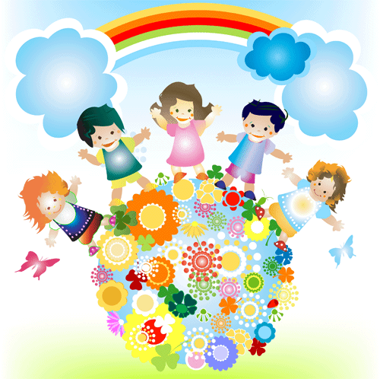
Если каждый друг к другу будет терпим,
То вместе мы сделаем толерантным наш мир.

Slide 13
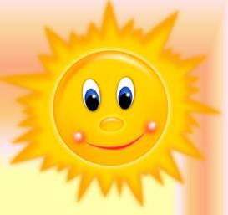
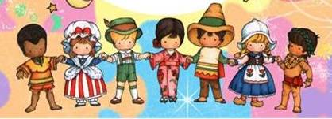
Уважение
человеческого
достоинства..
Сотрудничество
Принятие другого таким, какой он есть...
Прощение
Сострадание
Уважение прав других
Милосердие
Любовь
Дружба

